Slide 1
Zvonejski zvončari

Slide 2
običaj
Rukavčani obično prihajaju na Zvoneću prvu nedeju potle Antonji
Zvonećani nedeju potle redu v Rukavac

Slide 3
Ča nose zvonejski zvončari?
Klobuk
Mornarsku majicu
Ovčju kožu
Facolić
Facol
3 zvonci
Bele brageše
Visoki postoli
Baltu

Slide 4
Kako zvonejski zvončari delaju kolo?
Rivajuć se jedan va drugega redu va kolo ko se povećava a kad se kolo zapre onda na “puža” se gre na kup
Majist okol njih teče,a oni visoko drže balti

Slide 5
Majist
Klobuk
Plava stomanja
Facol
Bele brageše
Visoki postoli
Maj

Slide 6
Sopci
Nosi isto ča i majist
Sope neki instrument: bubanj, klarinet, armunika, truba…
Sopu i kantaju domaće ili slovenske pjesmi

Slide 7
Bariličari
Va črnen
Klobuk z dve rožice
Barilica
Gredu z zvončari

Slide 8
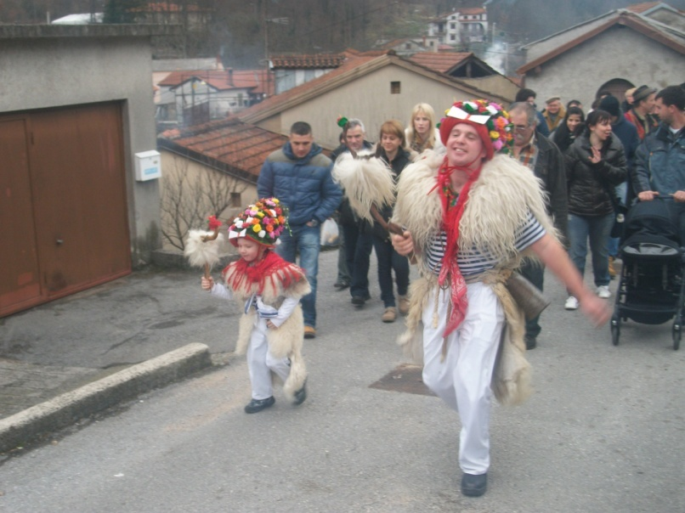
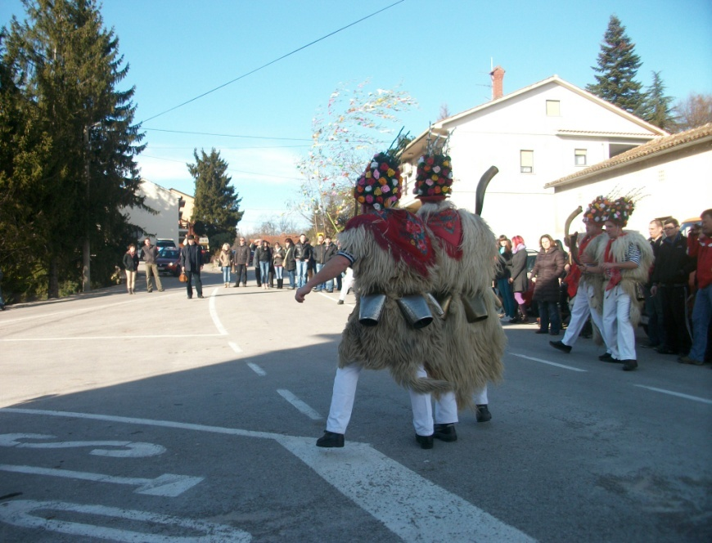
Slike zvonejskeh zvončari

Slide 9
PUSNA HRANA

Slide 10
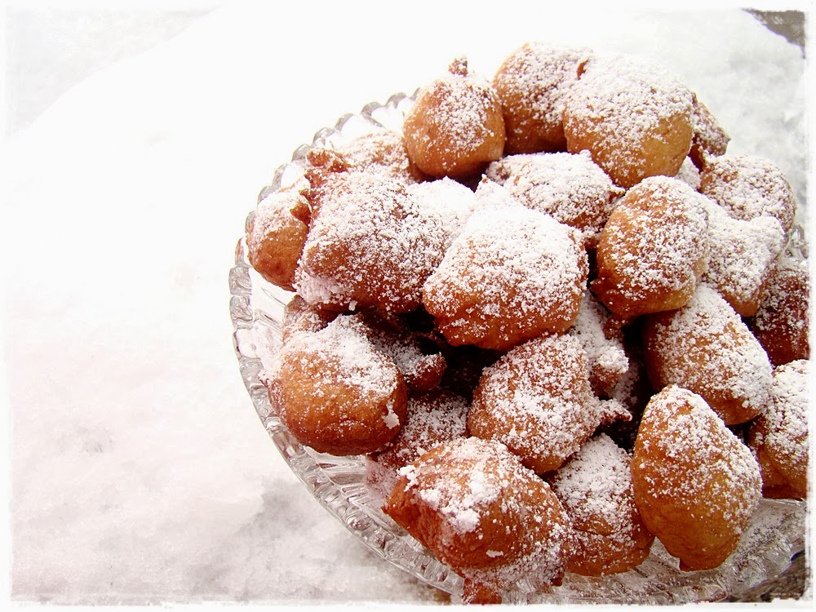
ULENJAKI

Slide 11
PRESNAC

Slide 12
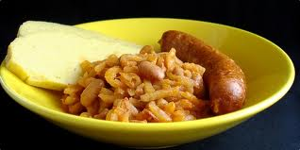
REPA Z MESON / REPA NA PADELU

Slide 13
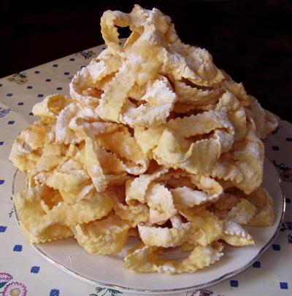
KROŠTULE

Slide 14
Napravile:
Iva Perman i Inge Juričić 6.a

